Slide 1
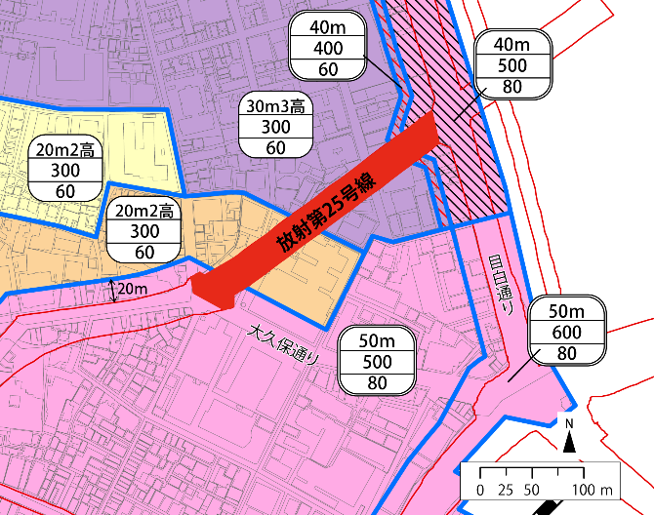
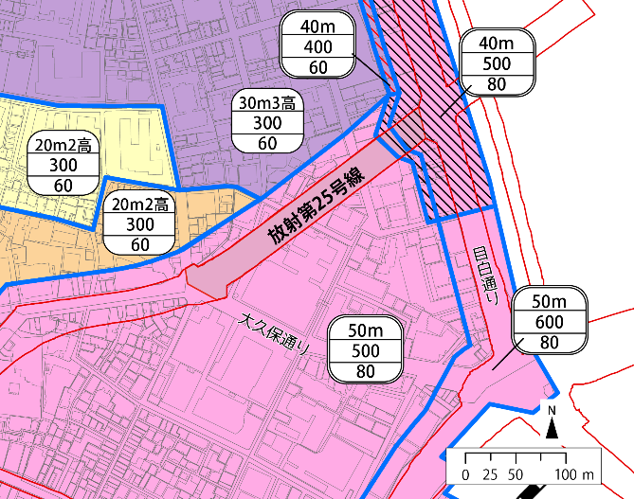
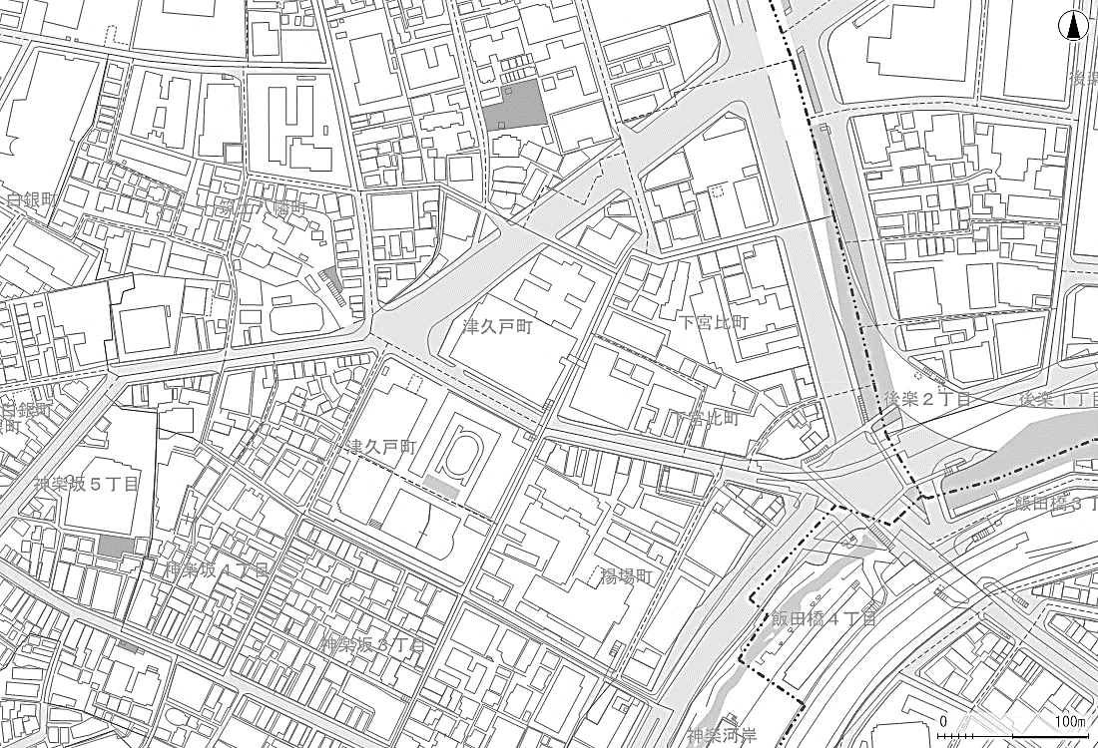
飯田橋駅前地区 都市計画案の概要
資料１
放射第25号線沿道 用途地域変更案
都決定
■用途地域の変更区域
【変更案】
■変更する都市計画（用途地域以外は区決定）
【現在の用途地域】
区分 |  | 現在 |  |  | 変更案
(1) 用途地域 |  | 第２種住居地域 | 準工業地域 |  | 商業地域
 | 容積率 建蔽率 | 容積率 300％ 建蔽率 60％ | 容積率 300％ （一部400％） 建蔽率 60％ |  | 容積率 500％ 建蔽率 80％
(2) 高度地区 |  | 20ｍ第2種高度地区 | 30ｍ第3種高度地区 （一部40m高度地区） |  | 50ｍ高度地区
(3) 防火地域及び 準防火地域 |  | 準防火地域 | 準防火地域 （一部防火地域） |  | 防火地域
(4) 中高層階住居 専用地区 |  | 指定なし | 指定なし 一部第2種中高層階 住居専用地区 |  | 指定なし 一部第4種中高層階 住居専用地区
(5) 特別工業地区 |  | 指定なし | 特別工業地区 |  | 指定なし
20ｍ
20ｍ
30ｍ
凡 例
飯田橋駅前地区地区計画案
区決定
■名称：飯田橋駅前地区地区計画
■位置：新宿区揚場町、津久戸町、下宮比町、筑土八幡町、揚場町各地内
■面積：約10.4ha（うち、放射第２５号線沿道地区は約3.2ha）
■地区計画の目標
本地区は、ＪＲと地下鉄４路線が乗り入れる飯田橋駅の北西に位置し、業務・商業・住居・教育・医療施設等が集積している地区である。交通の利便性が高く、多くの来街者で賑わう神楽坂に隣接しており、新宿の東の玄関口として新たな拠点となることが期待されている。
放射第２５号線沿道地区では、飯田橋駅に近い立地を活かした幹線道路沿道にふさわしい街並みの形成を図るとともに、住・商業・業務が調和した、安全で快適な市街地環境の形成を目指す。
■土地利用の方針
放射第25号線沿道地区
本地区全体では、街区単位での建て替えや土地の高度利用等とあわせた、歩行者空間の拡充や歩行者ネットワークの形成、駅からまちに至るバリアフリー動線の整備とともに、神楽坂と調和する駅前にふさわしい賑わいの創出、防災性の向上等により、安全で快適な、魅力ある拠点の形成を図る。
放射第２５号線沿道地区においては、幹線道路沿道にふさわしい賑わいを創出し、飯田橋駅からの賑わいの連続性を確保するとともに、周辺の住環境に配慮しながら、都市機能の更新の促進や住宅・商業・業務機能の調和を図る。
新小川町
新小川町
筑土八幡神社
筑土八幡神社
下宮比町
津久戸町
下宮比町
津久戸町
■地区整備計画
JCHO
津久戸町
津久戸小学校
下宮比町
建築物等の用途の制限 | 次の各号に掲げる建築物は、建築してはならない。 １ 風営法第２条第５項に規定する性風俗関連特殊営業の用に供するもの ２ 勝馬投票券発売所、場外車券売場その他これらに類するもの
建築物の敷地面積の最低限度 | 65㎡（ただし、施行の際に敷地面積が65m²未満の敷地において、分割しない場合は建築が可能）
建築物等の形態又は色彩その他の意匠の制限 | 建築物及び工作物の形態、色彩その他の意匠は、原色を避け街並み形成に配慮するなど周辺環境に配慮したものとする。
垣又はさくの構造の制限 | 垣又はさくの構造は、生垣、フェンス、金網等とする。ただし、高さ６０㎝以下の部分又は隣地境界に設置するものについては、この限りでない。
津久戸町
津久戸小学校
大久保通り
大久保通り
揚場町
揚場町
飯田橋駅
飯田橋駅
凡 例
地区計画区域
（方針のみ決定）
地区整備計画区域
（放射第25号線沿道地区）
■建築条例：地区整備計画のうち、「建築物等の用途の制限」「敷地面積の最低限度」については、今後建築条例に定める予定です。

